Slide 1
Фотометрические и спектральные наблюдения карликовой новой USNO-B1.0 1608-0016917
С.В. Антипин, А.В. Додин, А.М. Зубарева и наблюдатели КГО ГАИШ

Slide 2
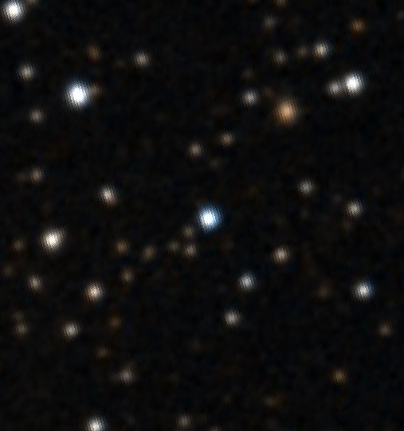
USNO-B1.0 1608-0016917 2MASS 00585297+7051003 α = 00 58 52.97 δ = +70 51 00.3 (J2000) NEV 222, Var72 Cas UGSS цикл ≈ 16 d

Slide 3
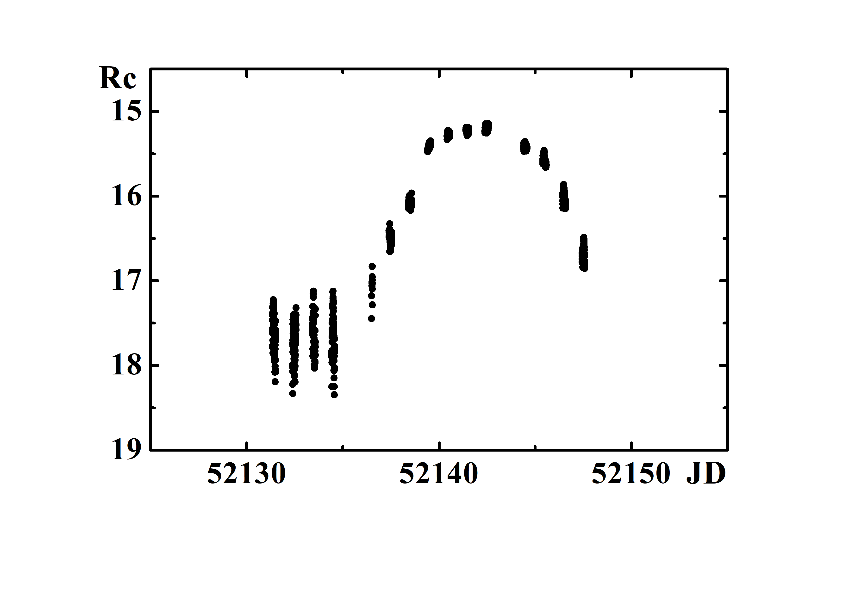
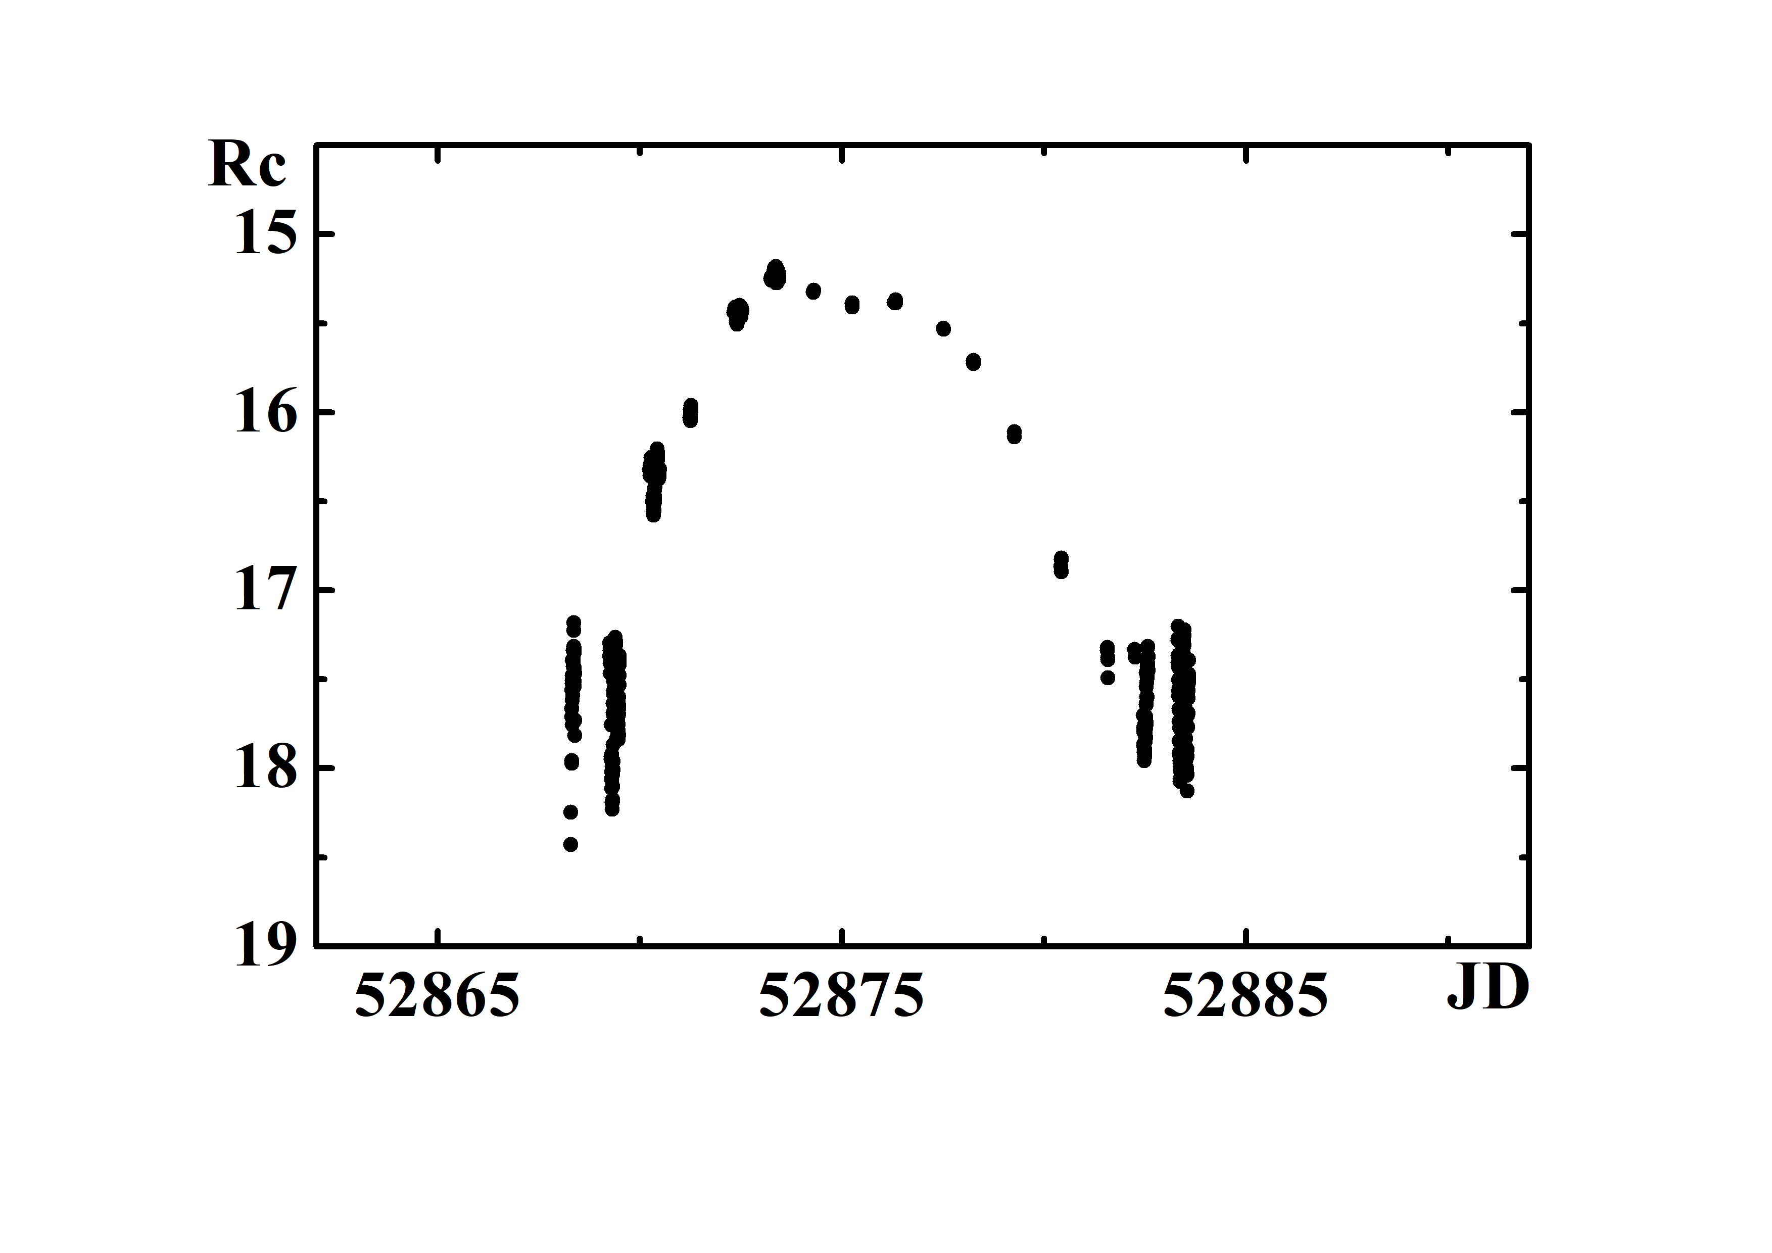
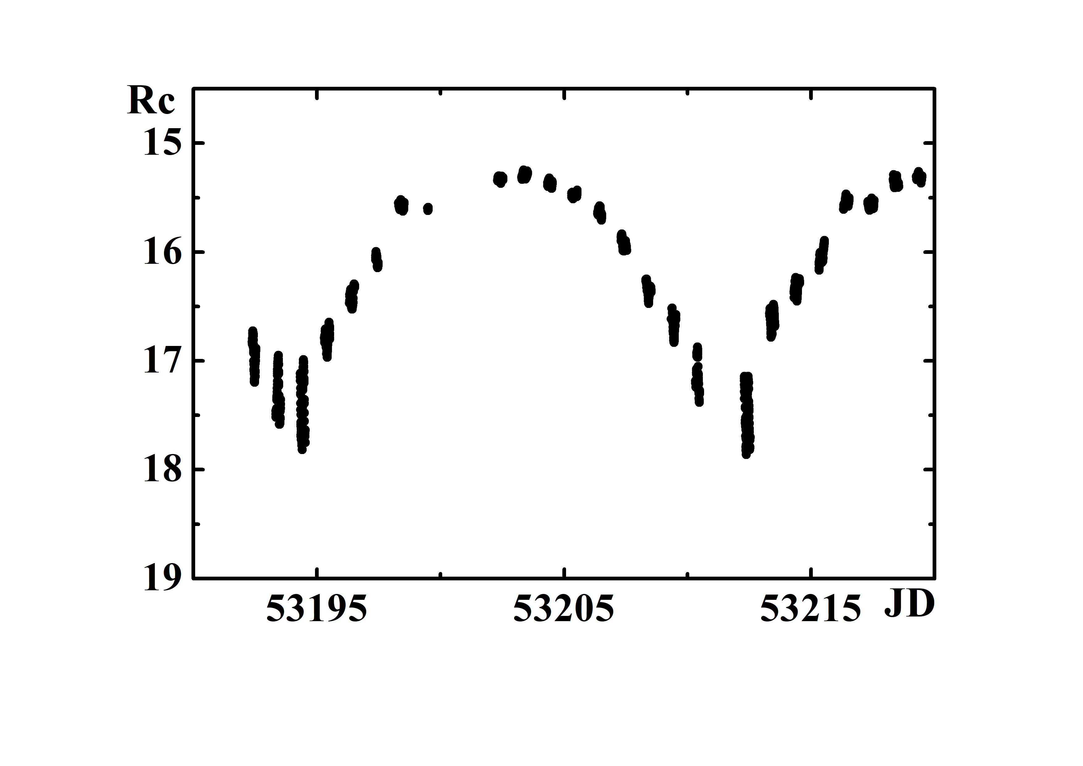
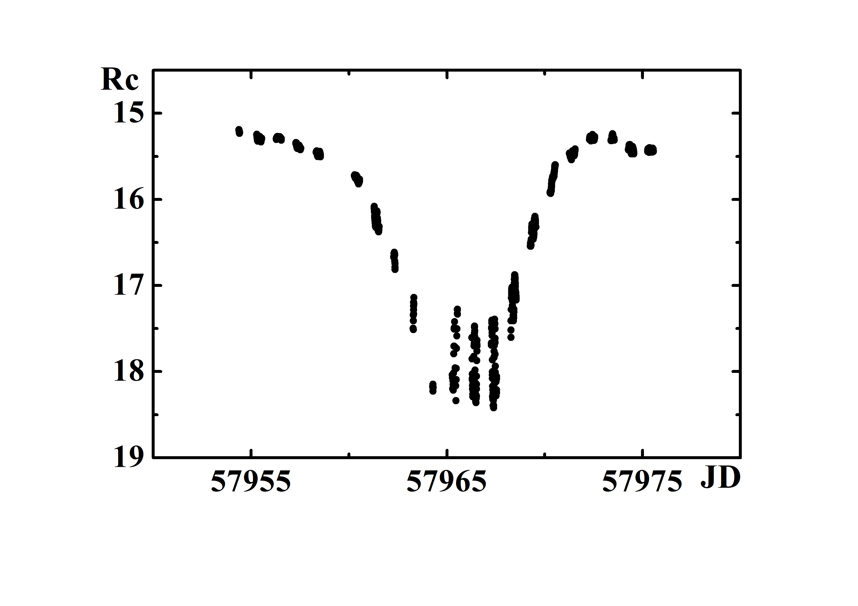
Фотометрия КАС, Цейсс-2

Slide 4
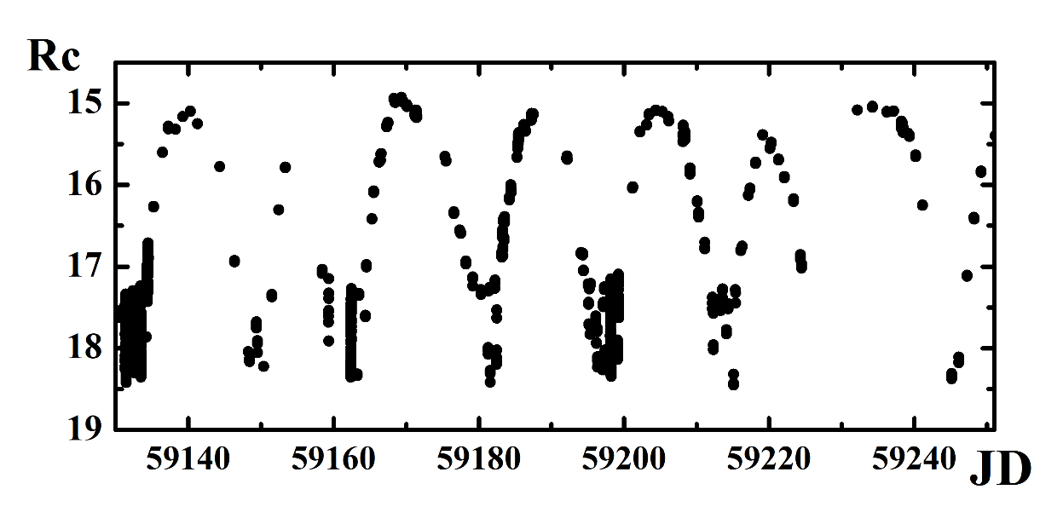
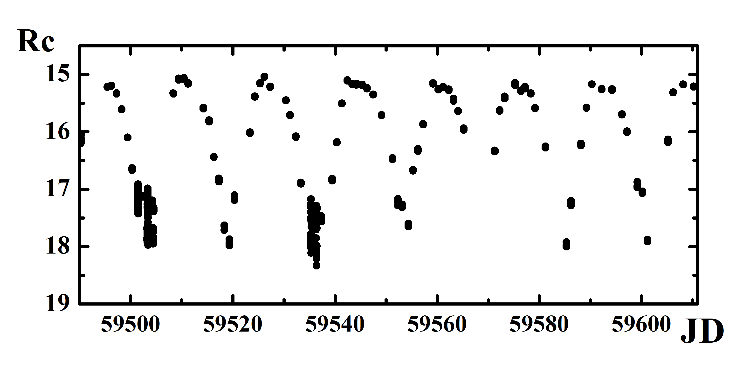
Фотометрия КГО, RC-600
с 7 октября 2020 г.
по наст. время
2200 ПЗС кадров
Цикл ≈ 16 d

Slide 5
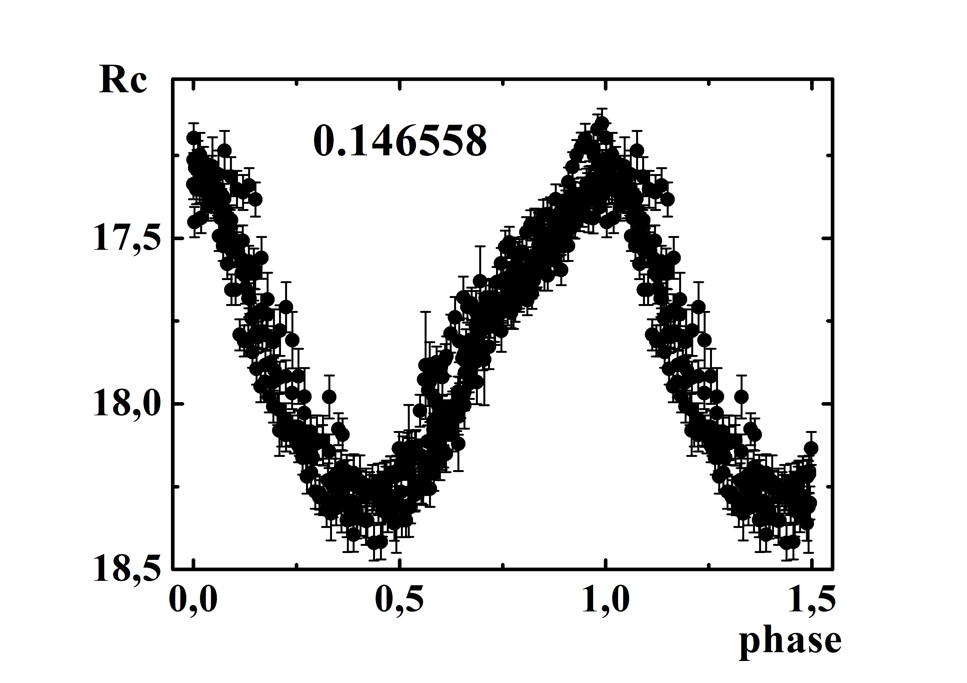
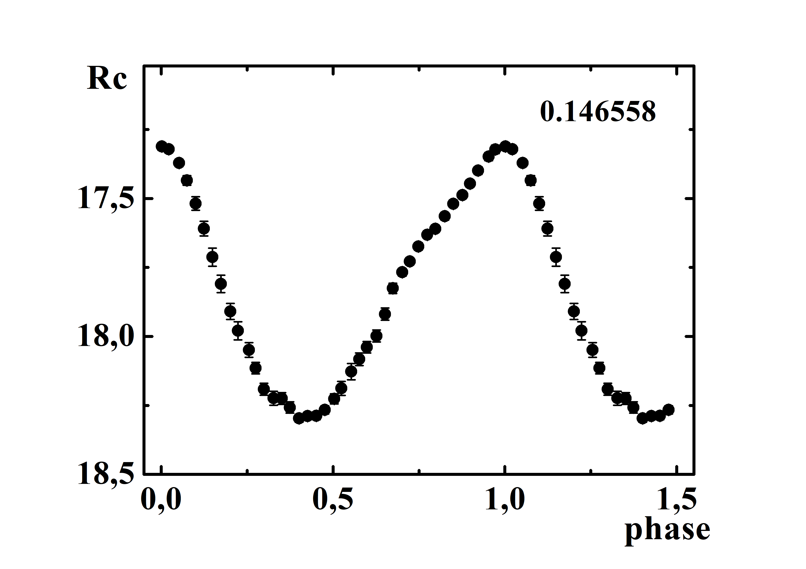
КГО. Переменность в минимуме блеска

Slide 6
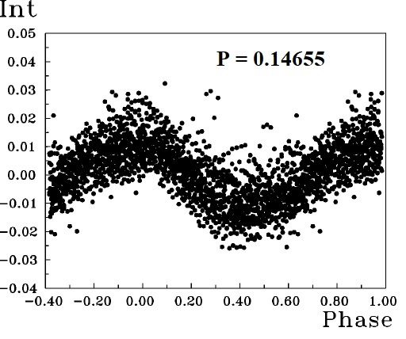
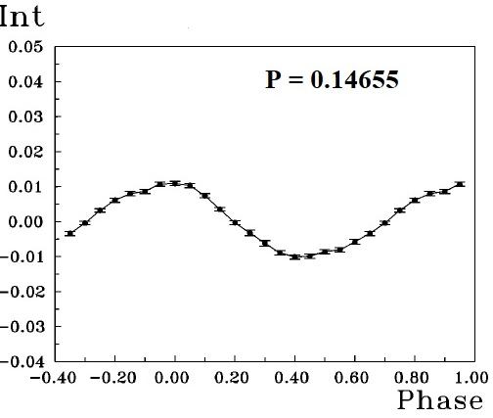
КАС. Переменность блеска на всех стадиях вспышки

Slide 7
Спектроскопия КГО, 2.5 м, TDS
С 9 октября 2020 г. по 2 ноября 2021 г.
Всего получено 112 спектров
Лучевые скорости по эмиссии Hα

Slide 8
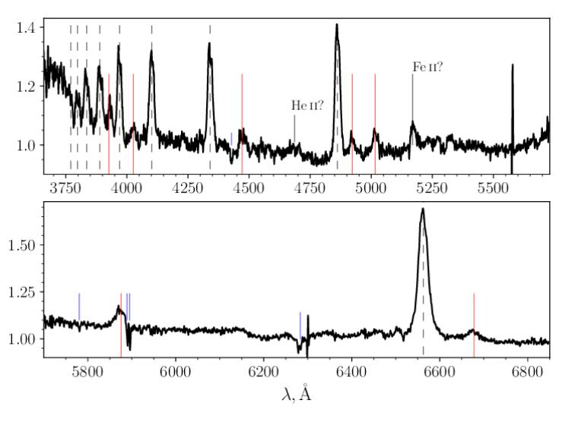
Спектроскопия КГО, 2.5 м, TDS Суммарный спектр в минимуме блеска

Slide 9
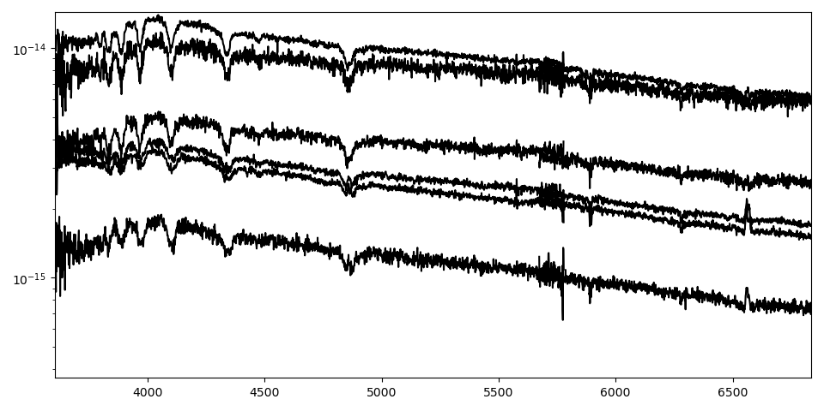
Спектроскопия КГО, 2.5 м, TDS Спектры вблизи максимума блеска

Slide 10
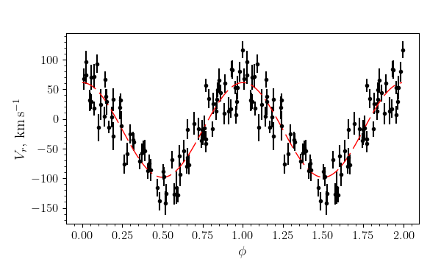
Спектроскопия КГО, 2.5 м, TDS Фазовая кривая изменения лучевой скорости по эмиссионной линии Hα
P = 0,153434 d
Для поиска периодичности
использованы 83 измерения
лучевой скорости в минимуме
блеска
(с точностью лучше 30 км/с)
A = 79.8 ± 4.7 km/s
C = -18.69 ± 3.32 km/s

Slide 11
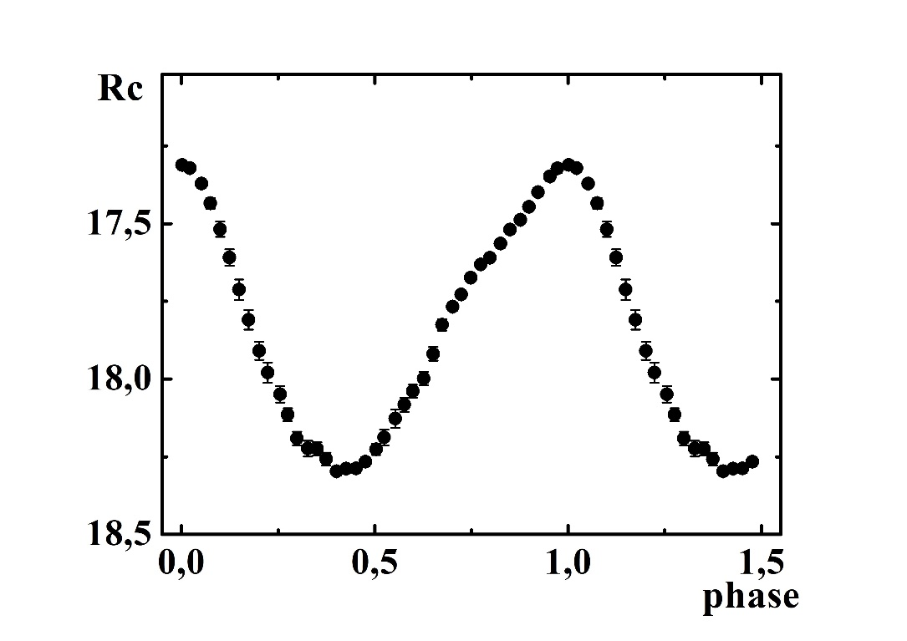
Надежно определены фотометрический и орбитальный периоды
Система не является рентгеновским источником
Нет явной линии HeII 4686
Лучевые скорости, P = 0,153434
Переменность блеска, P = 0,146558

Slide 12
Спасибо за внимание!

